Slide 1
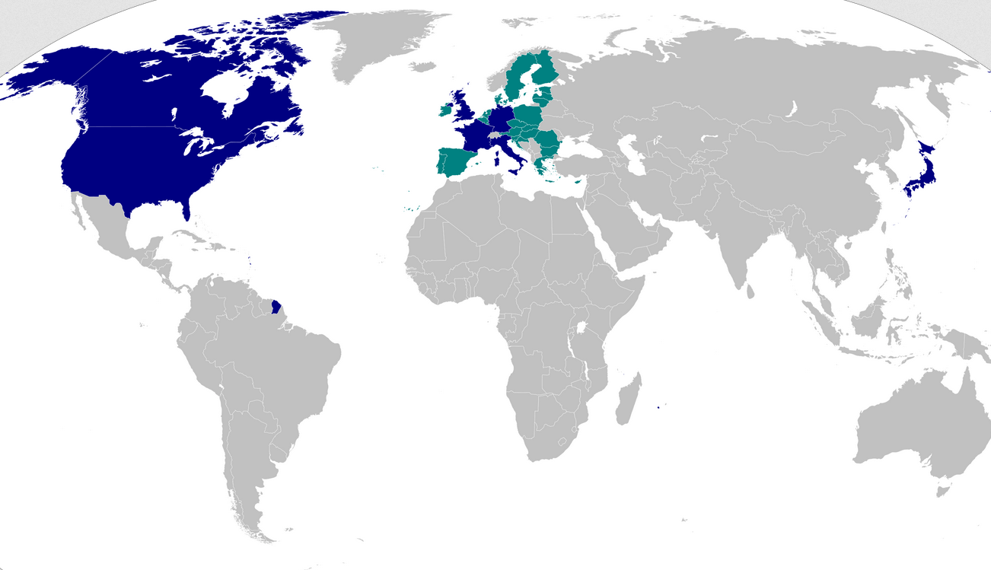
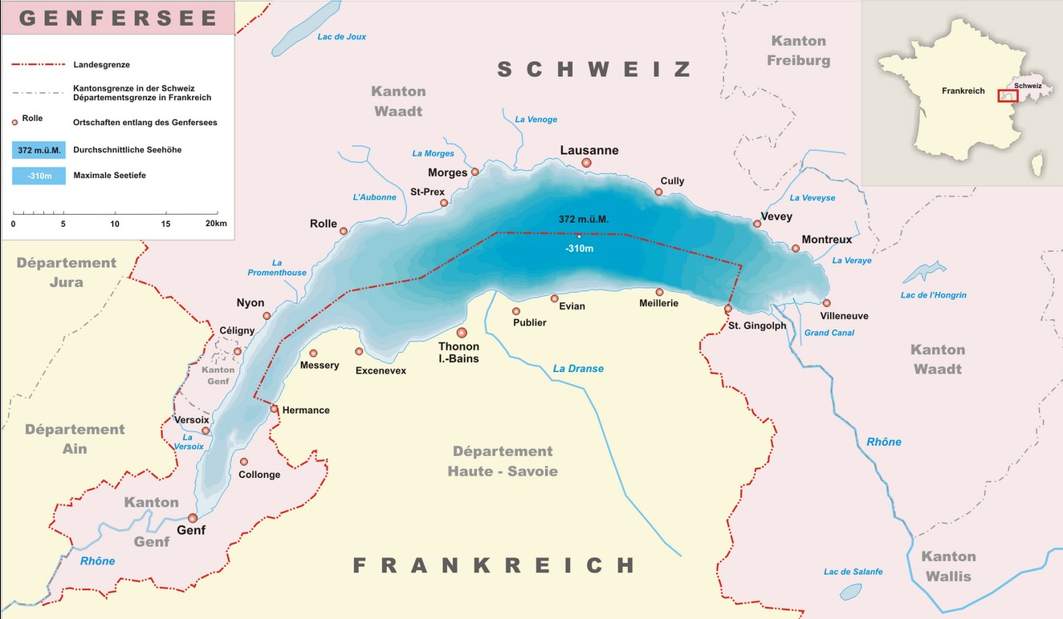


Karte G7 und Genfersee Evian
Die G7 ist ein informeller Zusammenschluss der zu ihrem Gründungszeitpunkt bedeutendsten Industriestaaten mit liberal-demokratischen Werten, in Form regelmäßiger Gipfeltreffen der Staats- und Regierungschefs. Das Forum dient dem Zweck, Fragen der Weltwirtschaft zu erörtern. Dem Gremium gehören Deutschland, Frankreich, Italien, Japan, Kanada, das Vereinigte Königreich und die Vereinigten Staaten an. Zudem nimmt die Europäische Union als ständiger Gast teil.
Die G7-Staaten stellen etwa 10 Prozent der Weltbevölkerung und erwirtschaften etwa 45 Prozent des weltweiten Bruttonationaleinkommens.
Die Gruppe wurde 1975 etabliert und 1998 durch die Aufnahme Russlands zur G8 erweitert. Am 24. März 2014 schlossen die anderen Mitglieder Russland aufgrund der Annexion der Krim aus und kehrten zum vorherigen Format der G7 zurück. Quelle und mehr einfach erklärt auf wikipedia.org/wiki/G7
Authors of File:BlankMap-World.svg, Public domain, via Wikimedia Commons
Tschubby, CC BY-SA 3.0 via Wikimedia Commons

